Slide 1
নির্দেশনা স্লাইড
এই পাঠটি শ্রেণি কক্ষে উপস্থাপনের সময় প্রয়োজনীয় নির্দেশনা প্রতিটি স্লাইডের নিচে Slide Note সংযোজন করা হয়েছে । আশা করি সম্মানিত শিক্ষকগণ পাঠটি উপস্থাপনের পূর্বে উল্লেখিত Note দেখে নিবেন। এছাড়াও শিক্ষক প্রয়োজনবোধে তাঁর নিজস্ব কৌশল প্রয়োগ করতে পারবেন।

Slide 2


স্বাগত

Slide 3


Slide 4









পরিচিতি
শিক্ষক পরিচিতি
পাঠ পরিচিতি
শ্রেণীঃ নবম
প্রোফাইল
বিষয়ঃ ফার্ম মেশিনারী
অধ্যায়ঃ প্রথম
প্রকৌঃ মোঃ শফি উদ্দীন
চিফ ইন্সট্রাক্টর (ফার্ম মেশিনারী) shofiuddintsc@gmail.com
01730-878558 01619346487
Shofi Uddin agro Machinery
Shofi Uddin Shofi Uddin
পাঠের বিষয়বস্তুঃ
M / IEB 19010
ইঞ্জিন ফান্ডামেন্টালস

Slide 5
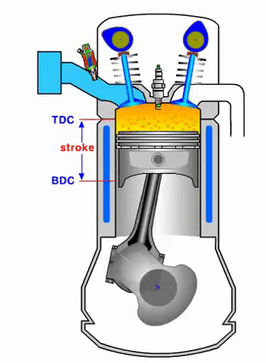
কী দেখছো!

Slide 6
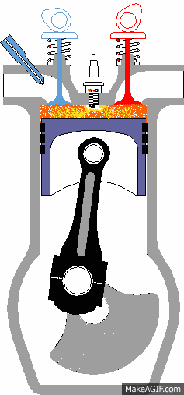
আমাদের আজকের পাঠ
ইঞ্জিন সম্পর্কিত পরিভাষাসমূহ

Slide 7
শিখনফল
ইঞ্জিন কী তা বলতে পারবে
টিডিসি, বিডিসি, স্স্ট্রোক, বোর সংগায়িত করতে পারবে
টর্ক, ক্লিয়ারেন্স ভলিউম, পিস্টন ডিসপ্লেসমেন্ট, টোটাল ভলিউম, ব্যাখ্যা করতে পারবে।
ইঞ্জিন হর্স পাওয়ার বর্ণনা করতে পারবে

Slide 8
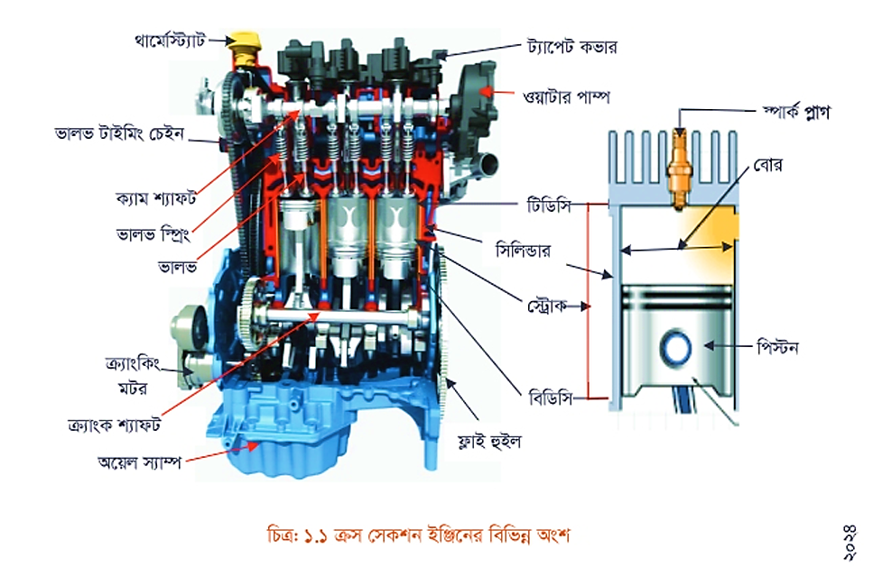

Slide 9
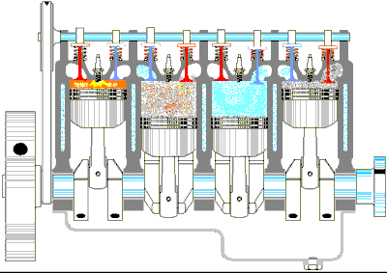
ইঞ্জিন-Engine
১.১.১ ইঞ্জিন এমন একটি যন্ত্র যা রাসায়নিক শক্তিকে যান্ত্রিক শক্তিতে রুপান্তর করে

Slide 10
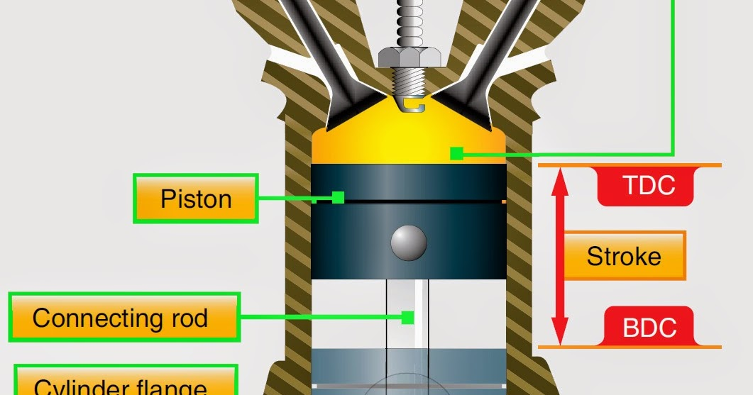
ইঞ্জিনের টিডিসি ও বিডিসি
Compressed Air

Slide 11
বোর: সিলিন্ডারের ব্যাসই হলো সিলিন্ডার বোর
টিডিসি, বিডিসি, স্ট্রোক, ভলিউমেট্রিক ইফিসিয়েন্সি, টর্ক, ক্লিয়ারেন্স ভলিউম, টোটাল ভলিউম, পিস্টন ডিসপ্লেসমেন্ট,

Slide 12
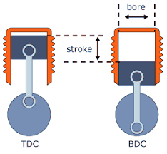
ইঞ্জিনের স্ট্রোক ও বোর
bore
stroke
TDC
BDC

Slide 13
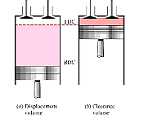
ইঞ্জিন ভলিউম
TDC
Total Volume =
Piston Displacement + Clearance Volume
BDC
Piston Displacement Volume
Clearance Volume

Slide 14
ইঞ্জিন ইফিসিয়েন্সি
IHP
FHP =
IHP - BHP
BHP

Slide 15

দলীয় কাজ
একটি ইঞ্জিনের টিডিসি, বিডিসি ও স্ট্রোক পরিমাপ কর

Slide 16
মূল্যায়ন
ইঞ্জিন কী ?
টিডিসি, বিডিসি, স্স্ট্রোক, বোর এর সংগা দাও
টর্ক, ক্লিয়ারেন্স ভলিউম, পিস্টন ডিসপ্লেসমেন্ট,টোটাল ভলিউম, ব্যাখ্যা কর
ইঞ্জিন হর্স পাওয়ার বর্ণনা কর

Slide 17

বাড়ির কাজ
বিভিন্ন ধরণের ইঞ্জিন হর্স পাওয়ার সম্পর্কে লিখে নিয়ে আসবে

Slide 18

ধন্যবাদ

